Slide 1
Chapitre 2: Cryptographie asymétrique
Module: Cryptographie avancée

Slide 2
Contenu du cours :
1
Introduction
2
Algorithme RSA
3
Protocole de Diffie-Hellman : Logarithme Discret
4
Algorithme El Gamal

Slide 3
Cryptographie asymétrique
Introduction
Cryptographie asymétrique ou cryptographie à clé publique
Principe de Kerckhoffs
La sécurité d’un système de chiffrement ne doit reposer que sur le secret de la clé.
L’ennemi peut avoir connaissance du système de chiffrement.
Contraire à l’intuition qui est de dissimuler le maximum de choses possibles
Un mécanisme connu de tous sera testé, attaqué, étudié, et utilisé s’il est robuste
Seule la clé utilisée reste secrète

Slide 4
Cryptographie asymétrique
Introduction
Complexité de la factorisation
5 X 7 = ?
35 = ?
Factoriser 1591
Calculer 37 X 43
Calculer p X q est plus facile que de factoriser n=pq
La complexité estime le temps de calculs (ou le nombre d’opérations élémentaires) nécessaire pour effectuer une opération.
Addition
  La somme de deux chiffres (par exemple 6 + 8) soit de complexité 1 (par exemple 1 seconde pour un humain, 1 milliseconde pour un ordinateur).
  La somme de deux entiers à n chiffres, la complexité est d’ordre n
  ex : 1234 + 2323, il faut faire 4 additions de chiffres, donc environ 4 secondes pour un humain).

Slide 5
Cryptographie asymétrique
Introduction
Complexité de la factorisation
Multiplication:
La multiplication de deux entiers à n chiffres est de complexité d’ordre n².
ex : 1234 X 2323, 16 multiplications de chiffres (chaque chiffre de 1234 est à multiplier par chaque chiffre de 2323).
Factorisation :
la meilleure méthode de factorisation connue est de complexité d’ordre exp(4n^{1/3} )

Slide 6
Cryptographie asymétrique
Introduction
Multiplier et Factoriser des nombres à n chiffres
N | multiplication | factorisation
3 | 9 | 320
4 | 16 | 572
5 | 25 | 934
10 | 100 | 5528
50 | 2500 | 2510835
100 | 10000 | 115681968
200 | 40000 | 14423748780

Slide 7
Cryptographie asymétrique
Introduction
Fonctions à sens unique
Fonction f
connaissant x, calcul «facile» de f (x)
Pour un y, trouver x tel que y=f(x) est difficile
Fonction à sens unique à trappe
Exemple:
f : x → x³ (mod 100).
Trouver x tel que x³ ≡11 (mod 100).
Recherche exhaustive, c’est-à-dire essayer successivement 1, 2, 3, ..., 99, on trouve alors :
71³ ≡ 357 911 ≡ 11 (mod 100),
Trappe secrète : y →y⁷ (mod 100) qui fournit directement le résultat !
11⁷ ≡ 19 487 171 ≡ 71 (mod 100).
La morale est la suivante : le problème est dur à résoudre, sauf pour ceux qui connaissent la trappe secrète.

Slide 8
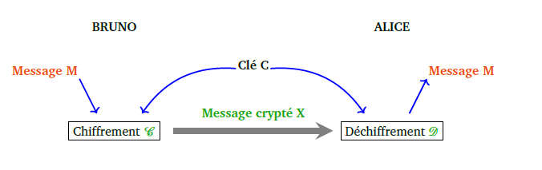
Cryptographie asymétrique
Introduction
Chiffrement à clé privée
Petit retour en arrière. Les protocoles étudiés dans les chapitres précédents étaient des chiffrements à clé privée. De façon imagée, tout se passe comme si Bruno pouvaient déposer son message dans un coffre fort pour Alice, Alice et Bruno étant les seuls à posséder la clé du coffre.

Slide 9
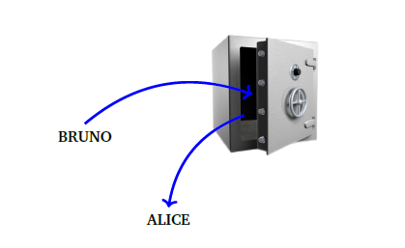
Cryptographie asymétrique
Introduction
Chiffrement à clé privée
En effet, jusqu’ici, les deux interlocuteurs se partageaient une même clé qui servait à chiffrer (et déchiffrer) les messages. Cela pose bien sûr un problème majeur : Alice et Bruno doivent d’abord se communiquer la clé.

Slide 10
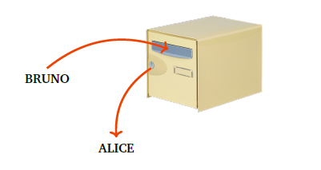
Cryptographie asymétrique
Introduction
Chiffrement à clé publique
De façon imagée, si Bruno veut envoyer un message à Alice, il dépose son message dans la boîte aux lettres d’Alice, seule Alice pourra ouvrir sa boîte et consulter le message. Ici la clé publique est symbolisée par la boîte aux lettre, tout le monde peut y déposer un message, la clé qui ouvre la boîte aux lettres est la clé privée d’Alice, que Alice doit conserver à l’abri.

Slide 11
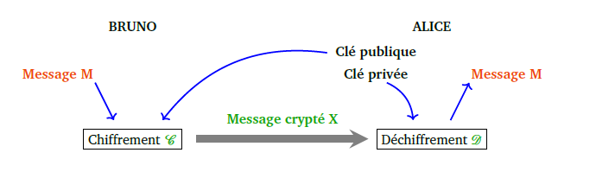
Cryptographie asymétrique
Introduction
Chiffrement à clé publique

Slide 12
Cryptographie asymétrique
Introduction
Paramètres d’un chiffrement à clé publique :
• les fonctions de chiffrement et de déchiffrement : C et D,
• la clé publique du destinataire qui va permettre de paramétrer la fonction C,
• la clé privée du destinataire qui va permettre de paramétrer la fonction D.
Trouver x tel que x³ ≡ 11 (mod 100),
• C : x → x? (mod 100) et D : x → x? (mod 100),
• la clé publique d’Alice 3 C : x → x³ (mod 100),
• la clé privée d’Alice 7 D : x → x⁷ (mod 100).

Slide 13
Cryptographie asymétrique
Chiffrement à clé publique
Cryptage asymétrique
Le cryptage asymétrique utilise deux clés différentes pour chaque utilisateur:
  la première est privée et n'est connue que de l'utilisateur qui a généré les clés ;
  la deuxième est publique et peut être transmise sur Internet.
Les clés publique et privée sont mathématiquement liées par l'algorithme de cryptage de telle manière qu'un message crypté avec une clé publique ne puisse être décrypté qu'avec la clé privée correspondante et qu'il est impossible de déduire la clé privée à partir de la clé publique.
Une clé est donc utilisée pour le cryptage et l'autre pour le décryptage.
Principal avantage: il résout en partie le problème du transfert de la clé
En revanche, il est plus coûteux en termes de temps de calcul et nécessite des tailles de clé plus importantes (couramment 1 024 ou 2 048 bits).

Slide 14
Cryptographie asymétrique
Chiffrement à clé publique
Cryptage asymétrique
L'algorithme de chiffrement asymétrique le plus courant est l'algorithme RSA (Rivest,Shamir, Adleman).
L'algorithme EIGamal : basé sur les logarithmes discrets. Il est également très utilisé pour le chiffrement et la signature.

Slide 15
Cryptographie asymétrique
Chiffrement à clé publique
Cryptage asymétrique
RSA : fondé sur la difficulté de factoriser des grands nombres qui sont le produit de deux grands nombres premiers.
Multiplier deux grands nombres premiers est une fonction à sens unique:
  Il est facile de multiplier deux nombres pour obtenir un produit,
  mais difficile de factoriser ce produit et de retrouver les deux grands nombres premiers.

Slide 16
Cryptographie asymétrique
Chiffrement à clé publique
Cryptage asymétrique
Algorithme RSA
  Choisir deux nombres premiers p et q, les deux étant plus grands que 10¹⁰⁰.
  Calculer n = p . q (n est le modulus) et φ(n) = (p - 1) · (q - 1) (fonction d’Euler)
  Choisir e aléatoire premier avec φ(n) (pgcd(e, φ(n)) = 1).
  Trouver d tel que : d = e⁻¹ mod (φ(n)) ( c-à-d e ∗ d = 1 mod (φ(n)) ) (1<e< φ(n))
  Clé publique : (n, e).
  Clé privée : (n, d) ou (p, q, d )) si on désire garder p et q.
Chiffrement:
L'expéditeur crée le texte chiffré c à partir du message m :
Déchiffrement:
Le destinataire reçoit c et effectue le déchiffrement :
C=m^{e} mod (n)
m=c^{d} mod (n)

Slide 17
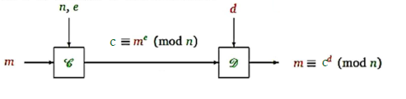
Cryptographie asymétrique
Chiffrement à clé publique
Cryptage asymétrique
Chiffrement:
L'expéditeur crée le texte chiffré c à partir du message m :
Déchiffrement:
Le destinataire reçoit c et effectue le déchiffrement :
C=m^{e} mod (n)
m=c^{d} mod (n)

Slide 18
Cryptographie asymétrique
Chiffrement à clé publique
Cryptage asymétrique
RSA :
Exemple : procédé de chiffrement /déchiffrement :
  Soit p = 3 et q = 11,
  on a donc n = p ∗ q = 33;
  Ainsi, φ(n) =( p − 1) ∗ (q − 1) = 2 ∗ 10 = 20;
  On choisit aléatoirement e= 3, qui n'a pas de facteur commun avec 20;
  On cherche d = e⁻¹ mod (20), soit d = 7.

Slide 19
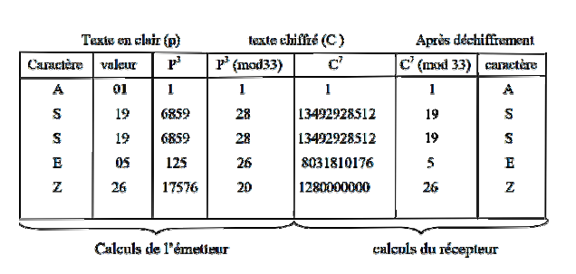
Cryptographie asymétrique
Chiffrement à clé publique
Cryptage asymétrique
Si le texte à chiffrer est : "ASSEZ" en codant chaque lettre avec son numéro alphabétique :

Slide 20
Cryptographie asymétrique
Chiffrement à clé publique
Cryptage asymétrique
Si le texte à chiffrer est : "ASSEZ" en codant chaque lettre avec son numéro alphabétique : 6859/33=207, reste =28

Slide 21
Cryptographie asymétrique
Chiffrement à clé publique
Cryptage asymétrique
Si le texte à chiffrer est : "ASSEZ" en codant chaque lettre avec son numéro alphabétique :
6859 / 33 = 207, reste = 28
125 / 33 = 3 , reste = 26
17576 / 33= 532, reste =20
1280000000/33= 1279999974 , reste =26
13492928512/33=…………………, reste=19

Slide 22
Cryptographie asymétrique
Chiffrement à clé publique
Cryptage asymétrique
Utilisation de RSA
Quand le message est représenté par M < n , le chiffrement se fait en une seule étape.
Pour chiffrer de plus long messages il suffit de le diviser en blocs M=M1 M2 ... Mt de sorte que Mi < n pour tout 1≤i≤t
On peut aussi utiliser RSA pour transmettre une clef et ensuite utiliser un algorithme à clef secrète.

Slide 23
Cryptographie asymétrique
Chiffrement à clé publique
Cryptage asymétrique
Utilisation de RSA : Exemple 1
Les clés :
• P=5 , q=7
P=5, q=7, n=35, φ(n) = (p-1)( q-1)= 24
e=5, pgcd(5,24)=1, d=e⁻¹=5, 5*5= 25 ≡ 1(mod 24)
Chiffrement / déchiffrement
E(3)
E(3) ≡ 3⁵ ≡ 243 ≡ 33 (mod 35)
D(33) ≡ 33⁵ ≡ 39135393 ≡ 3 (mod 35)
E(5)
E(5) ≡ 5⁵ ≡ 3125 ≡ 10 (mod 35)
D(10) ≡ 10⁵ ≡ 39135393 ≡ 5 (mod 35)
243/35= 6 reste=33
33⁵ / 35 = 1118154 reste =3
3125 / 35= 89 reste=10
33⁵ / 35 = 39135393/35= 1118154 reste =5

Slide 24
Cryptographie asymétrique
Chiffrement à clé publique
Cryptage asymétrique
Utilisation de RSA : Exemple 2
Prenons p=47 et q=71
n = 3337 et φ(n)=(p − 1)(q − 1) = 46*70 = 3220
Choisissons e=79 et d=1019
(on peut vérifier que e.d = 80501 = 1+ 25 *3220)

Slide 25
Cryptographie asymétrique
Chiffrement à clé publique
Cryptage asymétrique
Utilisation de RSA : Exemple 2
Prenons p=47 et q=71
n = 3337 et φ(n)=(p − 1)(q − 1) = 46*70 = 3220
Choisissons e=79 et d=1019
(on peut vérifier que e.d = 80501 = 1+ 25 *3220)

Slide 26
Cryptographie asymétrique
Chiffrement à clé publique
Cryptage asymétrique
Utilisation de RSA : Exemple 2 suite
Pour chiffrer le message 6882326879666683 on commence par le diviser en petit blocs de trois chiffres:
m1 m2 m3 m4 m5 m6 = 688 232 687 966 668 3
En utilisant la clef (e,n)=(79, 3337) on calcule le premier bloc:
688⁷⁹ mod 3337 = 1570 = c1

Slide 27
Cryptographie asymétrique
Chiffrement à clé publique
Cryptage asymétrique
Utilisation de RSA : Exemple 2 suite
Les autres blocs sont chiffrés de la même manière et on obtient:
c1 c2 c3 c4 c5 c6 = 1570 2756 2091 2276 2423 158
Pour déchiffrer le message on utilise la clef (d,n)=(1019, 3337) et on obtient pour le premier bloc:
1570¹⁰¹⁹ mod 3337 = 688 = m1
Le reste du message en clair est obtenu de la même manière

Slide 28
Cryptographie asymétrique
Chiffrement à clé publique
Cryptage asymétrique
RSA : Rappel : Arithmétique modulaire
x ≡ y (mod n) ssi x=kn + y avec y < n
27 = 3*7 + 6 alors 27 ≡ 6 (mod 7)
x(mod n) + y(mod n) ≡ (x + y) (mod n)
Exemple
9 mod 7
11 mod 7
9+11= 20 ≡ 6( mod 7) et
9( mod 7) + 11(mod 7) ≡ 2 + 4 ≡ 6 (mod 7)

Slide 29
Cryptographie asymétrique
Chiffrement à clé publique
Cryptage asymétrique
RSA : Rappel : Arithmétique modulaire
x(mod n) * y(mod n) ≡ (x * y) (mod n)
Exemple
9 mod 7
11 mod 7
9*11= 99 ≡ 14*7+1 ≡ 1 ( mod 7) et
9( mod 7) * 11(mod 7) ≡ 2 * 4 ≡ 8 ≡ 1 (mod 7)

Slide 30
Cryptographie asymétrique
Chiffrement à clé publique
Cryptage asymétrique
RSA : Exponentiation modulaire
Comment calculez 165789²³⁴⁵⁶⁷⁸¹(mod 456712)
x⁸ = ((x²)²)² donc pour calculer x^{(2k)} (mod n)
On calcule x ← x² (mod n) k fois
L'exponentiation modulaire est une méthode permettant de calculer rapidement de grandes puissances de nombres, tout en les réduisant à chaque étape modulo un certain nombre n. Cela permet de gérer des calculs impliquant des nombres extrêmement grands, tout en évitant de traiter des nombres trop grands. Le principe est particulièrement utile dans le cadre de la cryptographie, où de grands nombres sont souvent utilisés.

Slide 31
Cryptographie asymétrique
Chiffrement à clé publique
Cryptage asymétrique
RSA : Exponentiation modulaire
Exemple : 5²¹
21 = 10101 = 2⁴ + 2² + 2⁰ et
5¹ = 5 (mod 17) 5² = 8 (mod 17) 5⁴ = 13 (mod 17)
5⁸ = 16 (mod 17) 5¹⁶ = 1 (mod 17)
5²¹ (mod 17) = 5¹⁶ 5⁴ 5¹ (mod 17)= 1*13*5 = 14 (mod 17)

Slide 32
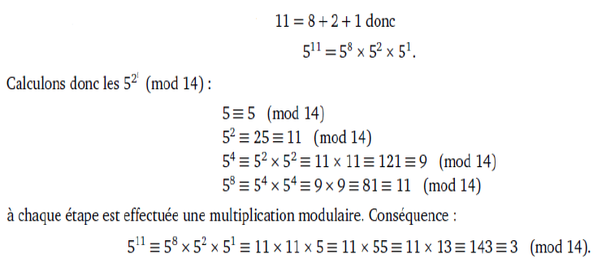
Cryptographie asymétrique
Chiffrement à clé publique
Cryptage asymétrique
RSA : Exponentiation modulaire
Calculer 5¹¹ mod 14

Slide 33
Cryptographie asymétrique
Chiffrement à clé publique
Cryptage asymétrique
RSA : Exponentiation modulaire
Calculer 5¹¹ mod 14
11= (1011)₂=1 + 2 + 8 = 11

Slide 34
Cryptographie asymétrique
Chiffrement à clé publique
Cryptage asymétrique
RSA : Exponentiation modulaire
Calculer 5¹¹ mod 14
11= (1011)₂=1 + 2 + 8 = 11
=2⁰+2¹+2³ =11

Slide 35
Cryptographie asymétrique
Chiffrement à clé publique
Cryptage asymétrique
RSA : Exponentiation modulaire
Calculer 5¹¹ mod 14
11= (1011)₂=1 + 2 + 8 = 11

Slide 36
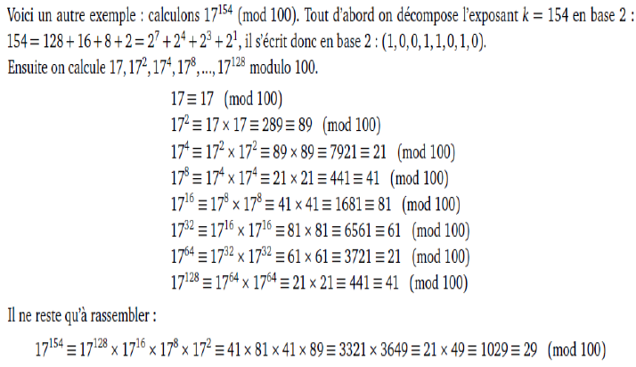
Cryptographie asymétrique
Chiffrement à clé publique
Cryptage asymétrique
RSA : Exponentiation modulaire
Calculer 17¹⁵⁴ mod 100

Slide 37
Cryptographie asymétrique
Chiffrement à clé publique
Cryptage asymétrique
RSA : Exponentiation modulaire
Calculer 17¹⁵⁴ mod 100

Slide 38
Cryptographie asymétrique
Chiffrement à clé publique
Cryptage asymétrique
RSA : Exponentiation modulaire
Calculer 17¹⁵⁴ mod 100

Slide 39
Cryptographie asymétrique
Chiffrement à clé publique
Cryptage asymétrique
RSA : Exponentiation modulaire
Calculer 17¹⁵⁴ mod 100

Slide 40
Cryptographie asymétrique
Chiffrement à clé publique
Cryptage asymétrique
RSA : Calcul du PGCD
Algorithme Euclide (récursif) : calcule le pgcd de deux nombres a et b.
Euclide (a, b) a > b
(a,b) ← (b, a mod b)
Si b=0 alors répondre a
Exemples
(42,30) et (105,45)
Euclide (42,30)=6
(42,30)
(30,12)
(12,6)
(6,0)
Euclide (105,45)= 15
(105,45)
(45,15)
(15,0)

Slide 41
Cryptographie asymétrique
Chiffrement à clé publique
Cryptage asymétrique
RSA : Inverse multiplicatif
Algorithme Euclide étendu (récursif) :
On cherche r⁻¹ mod m avec pgcd(r,m)=1
L’appel avec (m,r,1,0)
La définition:
(a,b,c,d) ← (b, a mod b , d-c(a div b) mod m , c)
Si b=1 alors répondre c
Exemples:
5⁻¹ ≡ ? mod 13
5⁻¹ ≡ 8 mod 13
(13,5,1,0)(5,3,0-1*(2) mod 13,1) = (5,3,11,1)
(3,2,1-11*(1) mod 13,11) = (3,2,3,11)
(2,1,11-3*(1) mod 13,3)=(2,1,8,3)
5*8=40=1 mod13
7⁻¹ ≡ mod 22
7⁻¹ ≡ 19 mod 22
(22,7,1,0)
(7,1,0-1*(3) mod 22,1) = (7,1,19,1)
7*19 = 133 = 6*22+1 = 1 mod 22
Avec un ordinateur, on calcule le PGCD et l’inverse multiplicatif de très grands nombres efficacement.

Slide 42
Cryptographie asymétrique
Chiffrement à clé publique
Cryptage asymétrique
RSA : Trouver les clefs du RSA
On veut un entier e relativement premier à φ(n).
On choisit (e < φ(n)) au hazard puis on appelle Euclide(e, φ(n)) (pour trouver leur pgcd):
Euclide(a,b)
si b=0 alors retourner a
sinon retourner Euclide(b,a mod b)
Si e n'est pas relativement premier à φ(n) alors on incrémente e successivement jusqu'à ce que l'on obtienne le nombre désiré.

Slide 43
Cryptographie asymétrique
Chiffrement à clé publique
Cryptage asymétrique
RSA : Exercice 1
Un professeur envoie ses notes au secrétariat de l'École par mail. La clef publique du professeur est (3,55), celle du secrétariat (3,33).
1. Déterminer la clé privée du professeur et du secrétariat de l'Ecole.
2. Pour assurer la confidentialité de ses messages, le professeur chiffre les notes avec la clef RSA du secrétariat. Quel message chiffré correspond à la note 12?

Slide 44
Cryptographie asymétrique
Chiffrement à clé publique
Cryptage asymétrique
RSA : Solution
Pour le professeur: φ(55) = 40
et 27 x 3 = 81 = 1 mod 40.
La clé privé (27,55)
Pour le secrétariat: φ(33) = 20 et 7 x 3 = 21 = 1 mod 20.
La clé privé (7,33)
La clé publique (3,33).
Le professeur envoi m = 12³ mod 33.
Or 122 = 12[33]; donc m = 12 mod 33

Slide 45
Cryptographie asymétrique
Chiffrement à clé publique
Cryptage asymétrique
RSA : Exercice 2
Bob choisit comme nombre premier p = 5 et q=11, comme exposant e=3.
- Donner sa clef publique.
- Donner sa clé secrète de déchiffrement d.
Alice veut envoyer le message 4.
- Écrire le message chiffré qu‘elle envoie à Bob.
- Déchiffrer le message qu’a reçu Bob et vérifier que c’est bien celui qu’a envoyé Alice

Slide 46
Cryptographie asymétrique
Chiffrement à clé publique
Cryptage asymétrique
RSA : Solution
La clé publique de Bob est: (n=5x11, 3)=(55,3)
Φ(n) =(5-1)(11-1)=40.
En appliquant l’algorithme d’Euclide étendu on trouve:
d=27
La clé privé est (55, 27)
4³ mod 55 = 64 mod 55= 9 mod 55
Alice envoie le message chiffré 9.
Déchiffrement du message reçu.
9²⁷ mod 55 = 4 mod 55
C’est bien le message en clair qu’Alice a chiffré

Slide 47
Cryptographie asymétrique
Chiffrement à clé publique
Cryptage asymétrique
Echange de clés: 2 méthodes pour résoudre l'échange de clé symétrique
Procédure :
  on chiffre le message avec une clé symétrique,
  on chiffre la clé symétrique avec la clé publique du destinataire,
  on joint la clé symétrique chiffrée au message,
  le destinataire déchiffre la clé symétrique avec sa clé privée, puis le message avec la clé symétrique qu'il peut utiliser à son tour pour envoyer des messages chiffrés ;

Slide 48
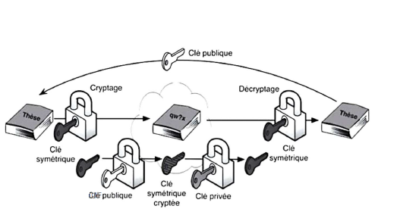
Cryptographie asymétrique
Chiffrement à clé publique
Cryptage asymétrique
Echange de clès: 2 méthodes pour résoudre l'échange de clé symétrique
Principale faiblesse : la clé symétrique cryptée est transmise sur le réseau et donc susceptible d'être interceptée et déchiffrée;

Slide 49
Cryptographie asymétrique
Chiffrement à clé publique
Cryptage asymétrique
Echange de clès:
Echange Diffie-Hellman (DH) (notamment utilisé dans le protocole SSH)
Clé symétrique générée par les deux extrémités; pas nécessaire de la transmettre.
Procédure :
Alice et Bob ont choisi un groupe de nombres et une génératrice g de ce groupe,
Alice choisit un nombre au hasard a, élève g à la puissance a, et transmet gª à Bob,
Bob fait de même avec le nombre b et transmet g^{b} à Alice,
Alice, en élevant le nombre reçu de Bob à la puissance a, obtient
g^{ba} qui est la clé K ,
Bob fait le calcul analogue et obtient g^{ab}, et donc la même clé K .

Slide 50
Cryptographie asymétrique
Chiffrement à clé publique
Cryptage asymétrique
Protocole de Diffie-Hellman: Introduction: Historique
On considère généralement que la cryptographie moderne est née en 1976 avec la parution de l’article de Diffie et Hellman intitulé : “New directions in cryptography”.
Le problème que ces deux auteurs résolvent, et que l’on pensait insoluble jusqu’alors, est le partage d’un secret entre deux entités à travers un canal non sécurisé.
Plus précisément, supposons que nos amis Alice et Bob veuillent échanger des données confidentielles à travers un canal non sécurisé, comme l’internet public par exemple. Ils devront au préalable se mettre d’accord publiquement sur un protocole de communication permettant un tel échange.
Ce qui est étonnant, c’est qu’un tel protocole existe et en outre soit simple. Il est fondé sur l’exponentielle discrète.

Slide 51
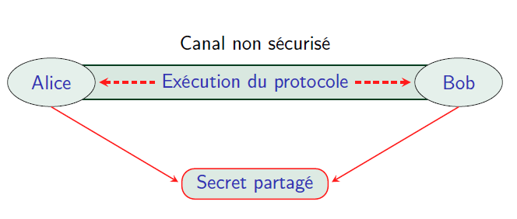
Cryptographie asymétrique
Chiffrement à clé publique
Cryptage asymétrique
Protocole de Diffie-Hellman: Introduction
Schéma du protocole

Slide 52
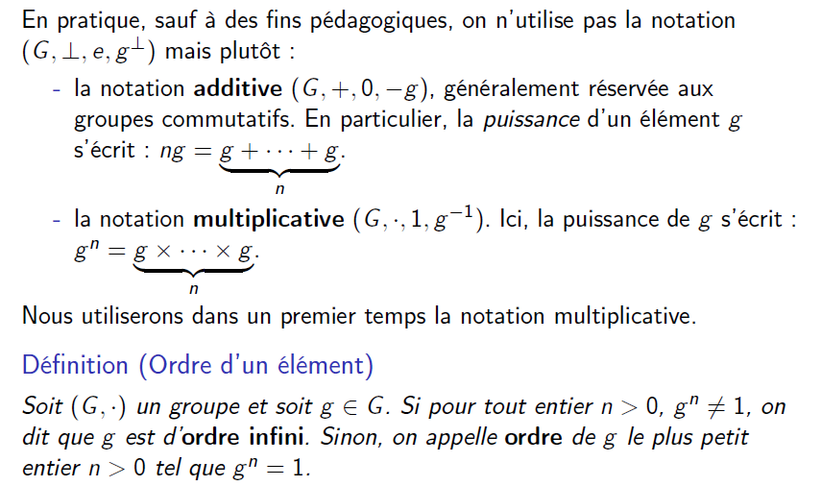
Cryptographie asymétrique
Chiffrement à clé publique
Cryptage asymétrique
Protocole de Diffie-Hellman: La notion de groupe

Slide 53
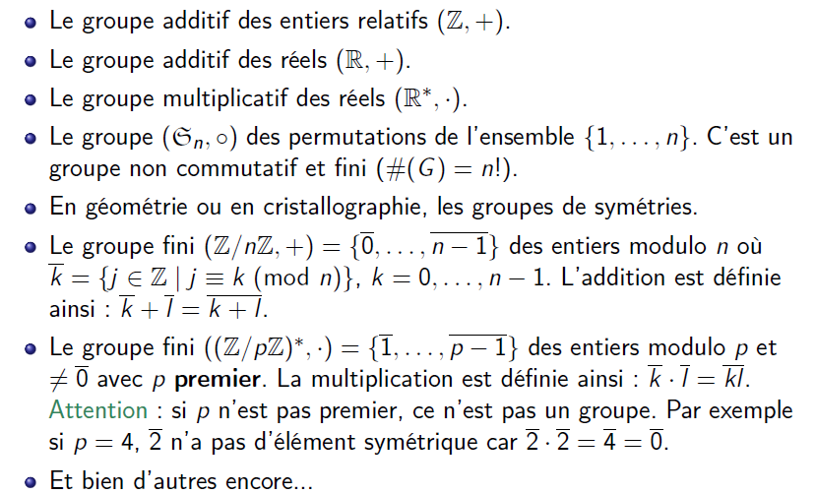
Cryptographie asymétrique
Chiffrement à clé publique
Cryptage asymétrique
Protocole de Diffie-Hellman: La notion de groupe
Exemples de groupes

Slide 54
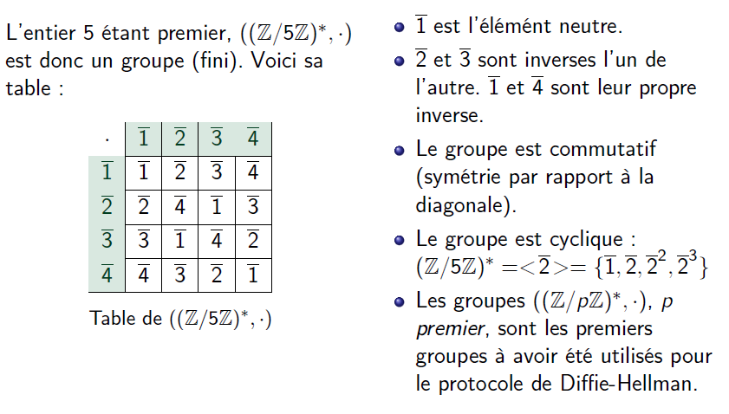
Cryptographie asymétrique
Chiffrement à clé publique
Cryptage asymétrique
Protocole de Diffie-Hellman: Le groupe ((Z/5Z)*, . )

Slide 55
Cryptographie asymétrique
Chiffrement à clé publique
Protocole de Diffie-Hellman : Logarithme Discret
Robustesse du protocole
Ce qui est public : (G, .) et g Є G d’ordre p
Alice choisit
a Є ]0,p[ secret
gª
Bob choisit
b Є ]0,p[ secret
Le secret partagé est g ^{ab}
Bob
Alice
g^{b}
Alice calcule gª
Bob calcule g^{b}
Alice calcule (g^{b}) ª
⁾
= g ^{ab} =
Bob calcule (g ª) ^{b}
⁾

Slide 56
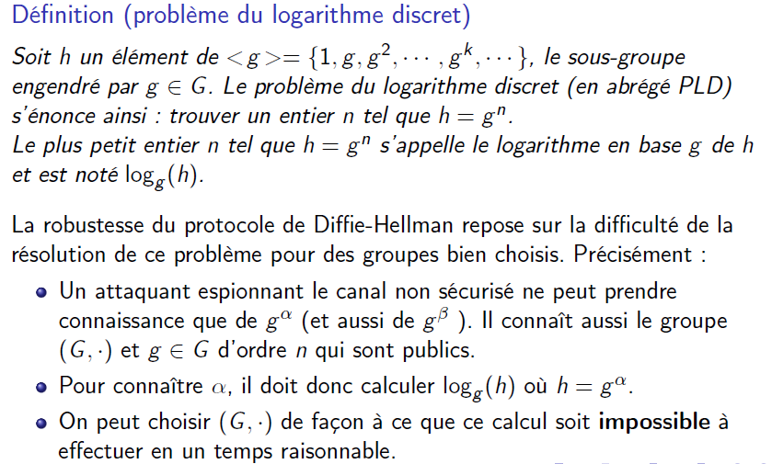
Cryptographie asymétrique
Chiffrement à clé publique
Protocole de Diffie-Hellman : Logarithme Discret
Robustesse du protocole

Slide 57
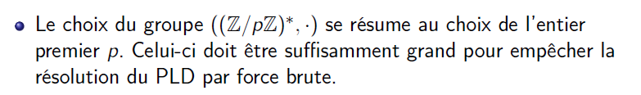
Cryptographie asymétrique
Chiffrement à clé publique
Protocole de Diffie-Hellman : Logarithme Discret
Remarque:

Slide 58
Cryptographie asymétrique
Chiffrement à clé publique
Cryptage asymétrique
Protocole de Diffie-Hellman: exemple
Alice
a=4
g=5, p=23
Bob
b=3

Slide 59
Cryptographie asymétrique
Chiffrement à clé publique
Cryptage asymétrique
Protocole de Diffie-Hellman: exemple
Alice
a=4
g=5, p=23
Bob
b=3
gª mod p
5⁴ mod 23
=4
g^{b} mod p
5³ mod 23
=10
10⁴ mod 23
4³ mod 23
SP= 18
SP= 18

Slide 60
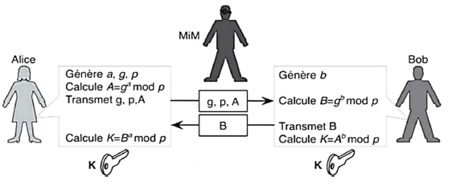
Cryptographie asymétrique
Chiffrement à clé publique
Cryptage asymétrique
Echange de clès: Protocole de Diffie-Hellman:
Il est très difficile d'inverser l'exponentiation dans un corps fini.
MiM (Man in the Middle) ne peut pas découvrir a et b, donc ne peut calculer g^{ab}.

Slide 61
Cryptographie asymétrique
Chiffrement à clé publique
Protocole de Diffie-Hellman :
L’attaque “man in the middle”
Ce qui est public : (G, .) et g Є G d’ordre p
Alice choisit
a Є ]0,p[ secret
gª
Bob choisit
b Є ]0,p[ secret
Alice
Bob
Alice calcule gª
Bob calcule g^{b}

Slide 62
Cryptographie asymétrique
Chiffrement à clé publique
Protocole de Diffie-Hellman : L’attaque “man in the middle”
Ce qui est public : (G, .) et g Є G d’ordre p
Carl choisit
a1 Є ]0,p[ secret
Alice choisit
a Є ]0,p[ secret
Carl intercepte
l’envoi d’Alice
Bob choisit
b Є ]0,p[ secret
gª
g^{a1}
Alice
Carl (Intrus)
Bob
secret g^{ab1}
secret g^{a1b}
g^{b1}
g^{b}
g^{b}
Carl choisit
b1 Є ]0,p[ secret
Alice calcule gª
Carl intercepte
l’envoi Bob
Bob calcule g^{b}
Alice calcule (g^{b1}) ª
⁾
Bob calcule (g ^{a1}) ^{b}
⁾
Carl calcule SP1=(gª)^{b1} et SP2=(g^{b})^{a1}

Slide 63
Cryptographie asymétrique
Chiffrement à clé publique
Cryptage asymétrique
Protocole de Diffie-Hellman: exemple
gª mod p
Alice
Bob
Le secret partagé
g^{b} mod p
Utiliser les valeurs initiales suivante: g=5, p=23, a=4, b=3
Présenter les étapes de génération du secret partagé

Slide 64
Cryptographie asymétrique
Chiffrement à clé publique
Protocole de Diffie-Hellman: exemple: MiM
g=5, p=23
Alice
a=4
Intrus
b1=2 a1=5
Bob
b=3

Slide 65
Cryptographie asymétrique
Chiffrement à clé publique
Protocole de Diffie-Hellman: exemple: MiM
g=5, p=23
Alice
a=4
Intrus
b1=2 a1=5
Bob
b=3
gª mod p
5⁴ mod 23
=4
b1=2
g^{b} mod p
5² mod 23 =2
a1=5
g^{a1} mod p
5⁵ mod 23 =20
g^{b} mod p
5³ mod 23
=10
4² mod 23=16
2⁴ mod 23=16
SP1= 16
20³ mod 23 =19
SP1= 16
10⁵ Mod 23=19
SP2= 19
SP2= 19

Slide 66
Cryptographie asymétrique
Chiffrement à clé publique
Cryptage asymétrique: Algorithme ElGamal
Algorithme asymétrique basé sur les logarithmes discrets.
Crée par Tahar ElGamal en 1985.
Il utilise l’ensemble (Z/pZ)* comme groupe multiplicatif dans sa 1ere version.

Slide 67
Cryptographie asymétrique
Chiffrement à clé publique
Cryptage asymétrique: Algorithme ElGamal
Logarithme discret (Rappel)
Considérons l’ensemble G formé par les entiers naturels non nul modulo un nombre premier p
( cad G= (Z/pZ)* )
Cet ensemble est muni de la loi de multiplication pour former un groupe (G,.)

Slide 68
Cryptographie asymétrique
Chiffrement à clé publique
Cryptage asymétrique: Algorithme ElGamal
Logarithme discret (Rappel)
On considère aussi un générateur g de G (nombre primitif modulo p). Alors chaque élément h de G peut être écrit sous la forme h = g^{k} pour un certain entier k
k est dit le logarithme discret de h en base g et est désigné par log_{g} (h).

Slide 69
Cryptographie asymétrique
Chiffrement à clé publique
Cryptage asymétrique: Algorithme ElGamal:
Problème du log discret : exemple calcule des racines primitives
Calculer des racines primitives du nombre 5
a^{i} mod 5 (p -1=4) i Є [1,p-1]
a¹ | a² | a³ | a⁴
1 | 1 | 1 | 1
2 | 4 | 3 | 1
3 | 4 | 2 | 1
4 | 1 | 4 | 1

Slide 70
Cryptographie asymétrique
Chiffrement à clé publique
Cryptage asymétrique: Algorithme ElGamal: Racine primitif exemple
g est primitif par rapport à p si tous les nombres entre 1 et p-1 peuvent être exprimés sous la forme g^{i} mod p.
Exemple: g=2 et p=11
2¹⁰ = 1024 = 1 (mod 11)
2¹ = 2 = 2 (mod 11)
2⁸ = 256 = 3 (mod 11)
2² = 4 = 4 (mod 11)
2⁴ =16 = 5 (mod 11)
2⁹ = 512 = 6 (mod 11)
2⁷ = 128 = 7 (mod 11)
2³ = 8 = 8 (mod 11)
2⁶ = 64 = 9 (mod 11)
2⁵ = 32 = 10 (mod 11)
g=2 est générateur dans G= (Z/11Z)* ) et 4=log₂(5)

Slide 71
Cryptographie asymétrique
Chiffrement à clé publique
Cryptage asymétrique: Algorithme ElGamal:
Problème du log discret
Soit h dans G groupe engendré par un élément g,
Connaissant G,g,h, le problème est de trouver x dans Z tel que : h = g^{x}
Compte tenu des méthodes actuelles de résolution du log discret, il est souhaitable d’utiliser un nombre premier p de 1024 bits (ou plus) choisi au hasard.

Slide 72
Cryptographie asymétrique
Chiffrement à clé publique
Cryptage asymétrique: Algorithme ElGamal:
Génération des clés
On génère un nombre premier p de grande taille et un générateur g (Racine primitif ) du groupe multiplicatif G=( Z/pZ)* (Ces quantités sont publiques).
Alice crée une paire de clés (publique et privée) comme suit :
Elle génère un nombre aléatoire a, tel que: 1 ≤ a ≤ p-2 et calcule gª mod p. (PGCD(a,p)=1)
La clé publique d’Alice est (p, g, gª mod p=A), et sa clé privée est a.

Slide 73
Cryptographie asymétrique
Chiffrement à clé publique
Cryptage asymétrique: Algorithme ElGamal:
Chiffrement ElGamal
Bob obtient (p, g, gª mod p=A), la clé publique authentique d’Alice.
Il souhaite envoyer un message, représenté ici par un entier m de G (m < p)
Pour chiffrer ce message, Bob génère un nombre aléatoire unique k, tel que: 1 ≤ k ≤ p-2. (PGCD(k,p)=1)
Bob calcule C1 = g^{k} mod p et C2 = m.A^{k} mod p
et envoie le ciphertext C= (C1,C2).

Slide 74
Cryptographie asymétrique
Chiffrement à clé publique
Cryptage asymétrique: Algorithme ElGamal:
Déchiffrement ElGamal
Alice utilise sa clé privée a pour calculer:
D= C1ª mod p = g^{ka} mod p = A^{k} mod p
Pour déchiffrer le message m:
Alice calcule C2/D mod p = m.A^{k}/A^{k} mod p = m
m=c2​⋅(c1ª​)⁻¹ mod p

Slide 75
Cryptographie asymétrique
Chiffrement à clé publique
Cryptage asymétrique: Algorithme ElGamal:
Exemple
•Un premier p=13 , un générateur g=2, a=3, message m=11 et random k=5. appliquer Algorithme ElGamal:

Slide 76
Cryptographie asymétrique
Chiffrement à clé publique
Cryptage asymétrique: Algorithme ElGamal:
Exemple: solution
Un premier p=13 , un générateur g=2, a=3, message m=11 et random k=5.
Clé secrète
Clé publique
Chiffrement
Déchiffrement
Clé secrète : a = 3 A=2³ mod 13= 8;
Clé publique : (p, g, A)= (13, 2, 8)
message m=11, random k=5
Chiffrement :
C1 = 2⁵ mod 13 =6
C2 = 11.8⁵ mod 13=10
Ciphertext (6,10)
Déchiffrement m= 10/(6³) mod 13 =11.
et on retrouve bien le message émis m.
C1 = g^{k} mod p et C2 = m.A^{k} mod p
m=c2​⋅(c1ª​)⁻¹ mod p

Slide 77
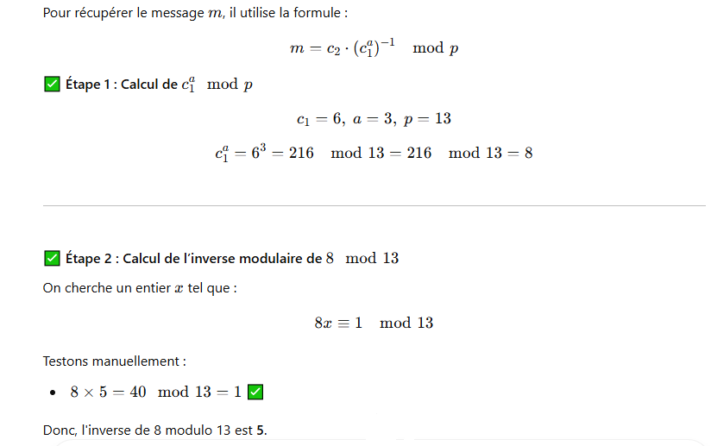
Cryptographie asymétrique
Chiffrement à clé publique
Cryptage asymétrique: Algorithme ElGamal:
Exemple: solution
C1 = g^{k} mod p et C2 = m.A^{k} mod p
Déchiffrement m= 10/(6³) mod 13 =11.
et on retrouve bien le message émis m.
m=c2​⋅(c1ª​)⁻¹ mod p

Slide 78
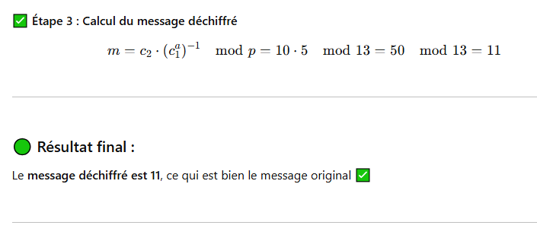
Cryptographie asymétrique
Chiffrement à clé publique
Cryptage asymétrique: Algorithme ElGamal:
Exemple: solution
C1 = g^{k} mod p et C2 = m.A^{k} mod p
Déchiffrement m= 10/(6³) mod 13 =11.
et on retrouve bien le message émis m.
m=c2​⋅(c1ª​)⁻¹ mod p

Slide 79
Cryptographie asymétrique
Chiffrement à clé publique
Cryptage asymétrique: Algorithme ElGamal:
Exemple
Un premier p=41 et un générateur g=2, a=12, message m=32 et random k=18.

Slide 80
Cryptographie asymétrique
Chiffrement à clé publique
Cryptage asymétrique: Algorithme ElGamal:
Exemple: solution
Un premier p=41 et un générateur g=2, a=12, message m=32 et random k=18.
Clé secrète : a = 12 A=2¹² mod 41= 37;
Clé publique : (p, g, A)= (41, 2, 37)
message m=32, random k=18
Chiffrement :
C1 = 2¹⁸ mod 41 =31
C2 = 32.37¹⁸ mod 41=2
Ciphertext (31,2)
Déchiffrement m= 2/(31¹²) mod 41 =32.
et on retrouve bien le message émis m.
C1 = g^{k} mod p et C2 = m.A^{k} mod p

Slide 81
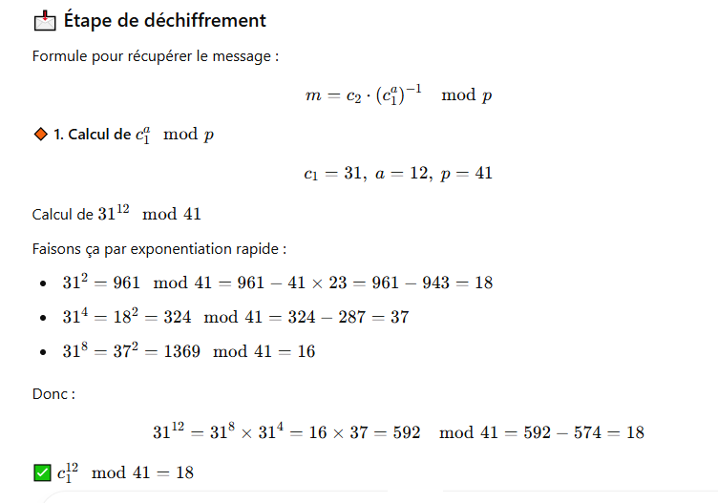
Cryptographie asymétrique
Chiffrement à clé publique
Cryptage asymétrique: Algorithme ElGamal:
Exemple: solution
Un premier p=41 et un générateur g=2, a=12, message m=32 et random k=18.

Slide 82
Cryptographie asymétrique
Chiffrement à clé publique
Cryptage asymétrique: Algorithme ElGamal:
Exemple: solution
Un premier p=41 et un générateur g=2, a=12, message m=32 et random k=18.

Slide 83
Cryptographie asymétrique
Chiffrement à clé publique
Cryptage asymétrique: Algorithme ElGamal:
Exemple: solution
Un premier p=41 et un générateur g=2, a=12, message m=32 et random k=18.

Slide 84
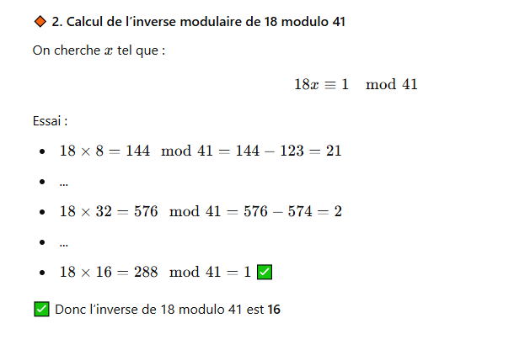
Cryptographie asymétrique
Chiffrement à clé publique
Cryptage asymétrique: Algorithme ElGamal:
Exemple: solution
Un premier p=41 et un générateur g=2, a=12, message m=32 et random k=18.

Slide 85
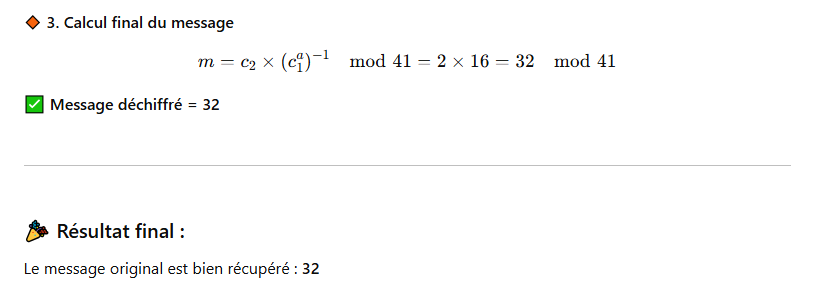
Cryptographie asymétrique
Chiffrement à clé publique
Cryptage asymétrique: Algorithme ElGamal:
Exemple: solution
Un premier p=41 et un générateur g=2, a=12, message m=32 et random k=18.

Slide 86
Cryptographie asymétrique
Chiffrement à clé publique
Cryptage asymétrique: Algorithme ElGamal:
Exercice1:
On s’intéresse à l’algorithme cryptographique d’ElGamal.
1. Peut-on avoir pour un même message clair plusieurs messages chiffrés ? justifier votre.
2. Afin d’utiliser l’algorithme ElGamal , Alice et Bob s’entendent sur les valeurs de p; g. Soit g=3 montrer que g est générateur de Z7 ?
3. Soit a = 4 la clé secrète d’Alice, donner la clé publique d’Alice.
4. Supposons que Bob veut envoyer le message m=2 à Alice avec un aléa k=5; quel est le message chiffré correspondant à envoyer à Alice ?
5. Montrer comment Alice retrouve le message m à partir du message chiffré reçu.

Slide 87
Cryptographie asymétrique
Chiffrement à clé publique
Cryptage asymétrique: Algorithme ElGamal:
Exercice 1: solution
1. Peut-on avoir pour un même message clair plusieurs messages chiffrés ? Justifiez.
Oui, pour un même message clair mmm, on peut obtenir plusieurs messages chiffrés différents.
➡️ Justification :
Dans ElGamal, lors du chiffrement, on utilise un aléa k choisi aléatoirement. Le message chiffré dépend de ce k.
Donc, à chaque nouveau k, on obtient un nouveau chiffré, même si le message mmm reste le même.

Slide 88
Cryptographie asymétrique
Chiffrement à clé publique
Cryptage asymétrique: Algorithme ElGamal:
Exercice 1: solution
2. Soit g=3. Montrer que g est générateur de Z₇∗.
On travaille dans le groupe multiplicatif Z7 * ={1,2,3,4,5,6}
On calcule les puissances de 3 mod 7 :
3¹≡ 3 mod 7
3²= 9 ≡ 2 mod 7
3³= 27 ≡ 6 mod 7
3⁴= 81≡ 4 mod 7
3⁵= 243 ≡ 5 mod 7
3⁶= 729 ≡1 mod 7
On a obtenu toutes les valeurs de Z₇∗, donc 3 est un générateur de Z₇∗.

Slide 89
Cryptographie asymétrique
Chiffrement à clé publique
Cryptage asymétrique: Algorithme ElGamal:
Exercice1: solution
3. Soit a=4a = 4a=4 la clé secrète d’Alice. Donner la clé publique d’Alice.
Rappel :
p=7, g=3, a=4 (clé secrète)
Clé publique = (p,g,A), où A=gª mod p
Donc :
A=3⁴=81mod 7=4
✅ Clé publique d’Alice : (7,3,4)

Slide 90
Cryptographie asymétrique
Chiffrement à clé publique
Cryptage asymétrique: Algorithme ElGamal:
Exercice 1: solution
4. Bob veut envoyer le message m=2m = 2m=2 avec un aléa k=5k = 5k=5. Quel est le message chiffré ?
Rappel du chiffrement ElGamal :
Clé publique d’Alice = (p,g,A)=(7,3,4)
Bob choisit : k=5
Il calcule :
c1=g^{k} mod p = 3⁵=243 mod 7=5
c2=m⋅A^{k} mod p=2⋅4⁵ mod 7
Calculons 4⁵mod 7:
4¹ = 4
4² = 16 ≡ 2 mod 7
4³ = 4⋅2 = 8 ≡1 mod 7
4⁴ = 4⋅1=4
4⁵ = 4⋅4 = 16 ≡ 2 mod 7
Donc :
c2=2⋅2=4mod 7
✅ Message chiffré envoyé à Alice : (c1,c2)=(5,4)

Slide 91
Cryptographie asymétrique
Chiffrement à clé publique
Cryptage asymétrique: Algorithme ElGamal:
Exercice 1: solution
5. Montrer comment Alice retrouve le message mmm à partir du message chiffré reçu (c1,c2)
Alice connaît :
a=4 (clé secrète)
c₁=5, c₂=4
Elle calcule :
s=c₁ª mod p=5⁴
5² = 25 ≡ 4 mod 7
5⁴ = (5²)² = 4² = 16 ≡ 2 mod 7
5⁴ = (5²)² = 4² = 16 ≡ 2 mod 7
Donc s=2
Elle calcule ensuite s⁻¹ mod 7 (inverse modulaire de 2 mod 7).
2⋅4=8 ≡ 1 mod 7
Donc s⁻¹=4
Enfin, elle retrouve m par :
m=c₂​⋅s⁻¹ mod 7= 4⋅4 = 16 ≡ 2 mod 7
✅ Message récupéré par Alice : m = 2

Slide 92
Cryptographie asymétrique
Chiffrement à clé publique
Cryptage asymétrique: Algorithme ElGamal:
Exercice 2 :
a) En prenant p = 13 et g = 2, faites les calculs et vérifications suivantes :
• g est un élément générateur de Z/pZ
• Quelle est la clé publique de Bob si sa clé privée est a = 9 ?
• Comment Alice code t’elle le message M=10 si elle choisit une clé temporaire k = 6 ?
• Comment Bob décode t’il le message ? Est-ce que ça a marché ?
b) Supposons qu’Alice utilise tout le temps la même clé k pour coder ses messages. Un observateur malveillant Eve peut alors obtenir des informations précieuses.
Si Alice code M1 et M2 avec k et Eve parvient à écouter les communications, elle pourra connaître la valeur de M1/M2. Comment ?

Slide 93
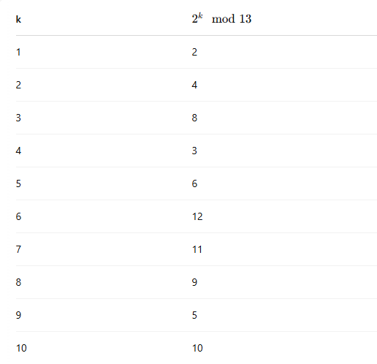
Cryptographie asymétrique
Chiffrement à clé publique
Cryptage asymétrique: Algorithme ElGamal:
Exercice2: Solution
a) Avec p=13 et g=2
• Vérifions que g=2 est un générateur de (Z/13Z)*
On doit s’assurer que 2^{k} mod 13 prend toutes les valeurs de 1 à 12 quand k=1 à 12. Faisons les puissances :
✅ Toutes les valeurs de (Z/13Z)* sont couvertes → 2 est un générateur.

Slide 94
Cryptographie asymétrique
Chiffrement à clé publique
Cryptage asymétrique: Algorithme ElGamal:
Exercice2: Solution
• Clé publique de Bob si a=9
Y = gª mod p = 2⁹ mod 13
2⁹=512
512 mod 13 = 6
Donc :
Clé publique de Bob : (p=13,g=2,A=6)
Clé privée : a=9

Slide 95
Cryptographie asymétrique
Chiffrement à clé publique
Cryptage asymétrique: Algorithme ElGamal:
Exercice2: Solution
• Codage par Alice du message M=10 avec k=6
Chiffrement ElGamal : Alice envoie le couple (c1,c2) :
C¹ = g^{k} mod p=2⁶ mod 13= 64 mod 13=12
C² = M ⋅ A^{k} mod p =10 ⋅ 6⁶ mod 13
Calculons 6⁶ mod 13:
6² = 36 mod 13=10
6⁴ = (62)2=100mod 13= 9
6⁶ = 6⁴⋅6² = 9⋅10= 90 mod 13=12
Donc :
c₂=10⋅12=120 mod 13=3
Alice envoie (c₁=12,c₂=3) = (c₁,c₂) = (12,3)
C1 = g^{k} mod p et C2 = m.A^{k} mod p
Clé publique de Bob : (p=13,g=2,A=6)

Slide 96
Cryptographie asymétrique
Chiffrement à clé publique
Cryptage asymétrique: Algorithme ElGamal:
Exercice2: Solution
• Décodage par Bob
Bob connaît a=9, c1​=12, c2​=3
Il calcule :
s=c₁ª mod p=12⁹ mod 13
Observons :
12²=144 mod 13=1 → Donc 12² ≡ 1 et 12⁹ = 12⋅(12²)⁴=12⋅1⁴=12
Ensuite, s⁻¹ mod 13 , inverse modulaire de 12 :
On veut x tel que 12x ≡ 1 mod 13
→ 12⋅12=144 ≡ 1 mod 13
Donc s⁻¹=12
Enfin :
M = c₂⋅s⁻¹mod p =3⋅12 = 36 mod 13 = 10
✅ Bob retrouve bien M=10→ le chiffrement a fonctionné
D= C1ª mod p = g^{ka} mod p = A^{k} mod p
Pour déchiffrer le message m:
Alice calcule C2/D mod p = m.A^{k}/A^{k} mod p = m

Slide 97

Cryptographie asymétrique
Chiffrement à clé publique
Cryptage asymétrique: Algorithme ElGamal:
Exercice2: Solution
b) Problème si Alice réutilise la même k
Supposons qu’Alice envoie deux messages M1 et M2​ avec la même k.
Les couples envoyés :
(c1,c2⁽¹⁾)=(g^{k},M₁⋅y^{k})
(c1,c2⁽²⁾)=(g^{k},M₂⋅y^{k})
L'observateur Eve voit :
Les deux messages chiffrés partagent le même c1(car même k)
Elle peut alors calculer :
⚠ Eve ne connaît pas les messages, mais connaît leur ratio !
→ Cela peut révéler des infos sensibles si l’un des deux messages est connu ou deviné.

Slide 98
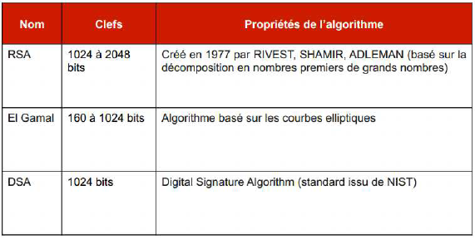
Cryptographie asymétrique
Chiffrement à clé publique
Cryptage asymétrique
Echange de clés: Principaux algorithmes à clef publique

Slide 99

Hachage Vs Chiffrement
Fonction d’hachage

Slide 100
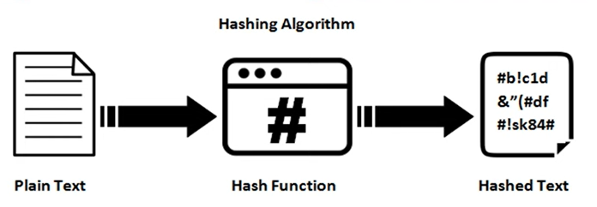
Hachage Vs Chiffrement
Fonction d’hachage
Hash:
Un algorithme de hachage est une fonction mathématique qui convertit une chaîne de caractères d'une longueur quelconque en une chaîne de caractères de taille fixe appelée empreinte ou hash ou encore digest.

Slide 101
Hachage Vs Chiffrement
Fonction d’hachage
Deux propriétés essentielles :
elle est irréversible : impossible de retrouver le message lorsqu'on connaît le hash ;
elle est résistante aux collisions : deux messages différents ne produiront jamais (en théorie) le même hash.

Slide 102
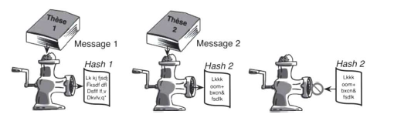
Hachage Vs Chiffrement
Fonction d’hachage
Ce type de fonction cryptographique est donc conçu de façon qu'une modification même infime du message initial entraîne une modification du hash.
Si un message est transmis avec son hash, le destinataire peut vérifier son intégrité en recalculant son hash et en le comparant avec le hash reçu.

Slide 103
Hachage Vs Chiffrement
Fonction d’hachage
Dans le chiffrement,
les données sont converties en un format sécurisé illisible, sauf si le destinataire possède la clé privée pour déchiffrer le fichier et le restituer à son état original.

Slide 104
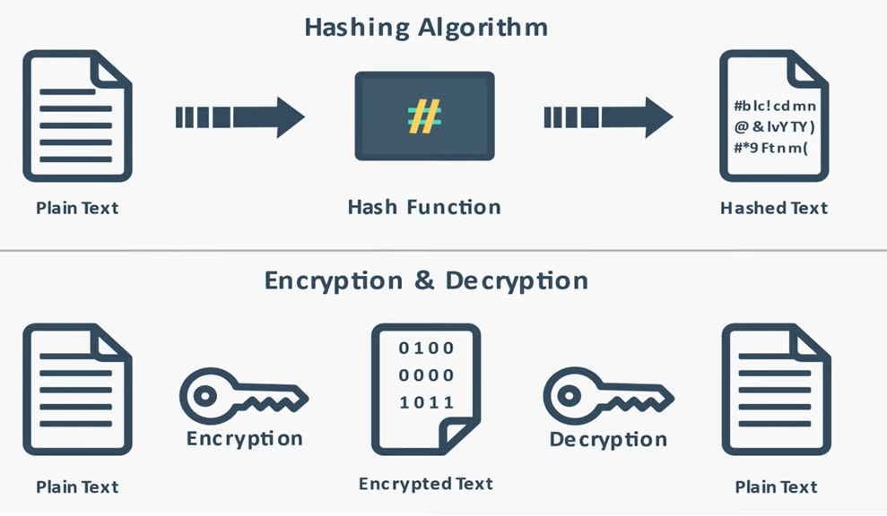
Hachage Vs Chiffrement
Fonction d’hachage

Slide 105
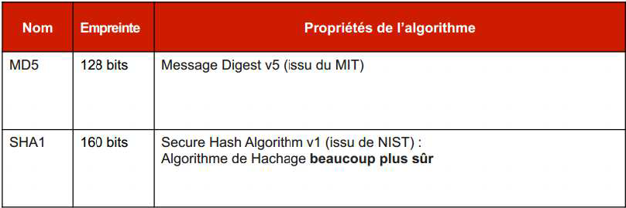
Hachage Vs Chiffrement
Fonction d’hachage
Exemple :
Les algorithmes de hachage les plus utilisés sont :
MD5 (Message Digest) sur 128 bits et SHA-1 (Secure Hash Algorithm) par le NIST Input message 264 octets (au max), output sur 160 bits.
D’autres fonctions de hashage :
MD2 (Message Digest 2) : opère sur des bloques de 16 octets, manipule des mots de 8 bits output 128 bits.
MD4 (Message Digest 4) : manipule des mots de 32 bits, plus performant sur des processeurs 32 bits.

Slide 106
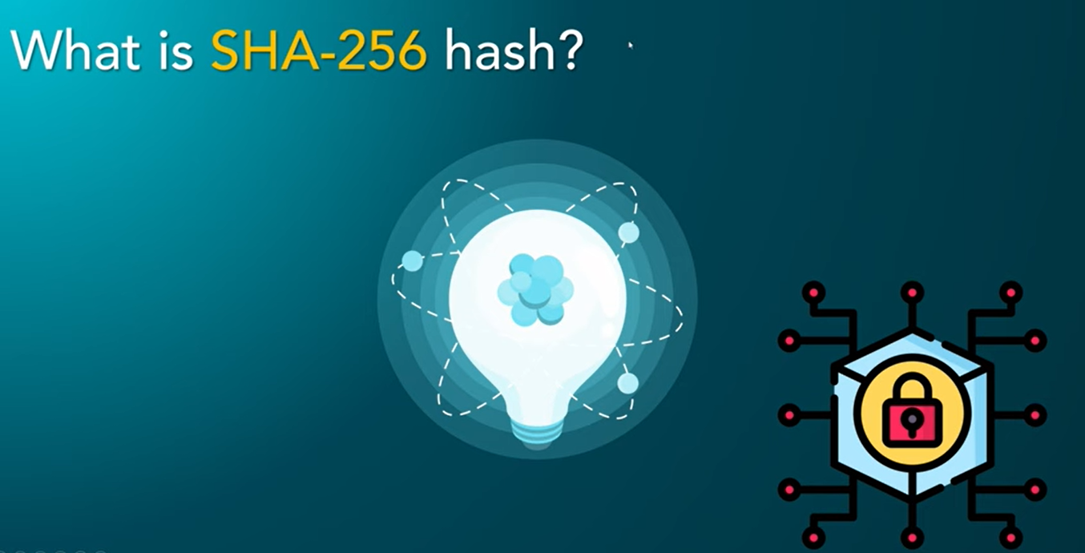
Hachage Vs Chiffrement
Fonction d’hachage

Slide 107
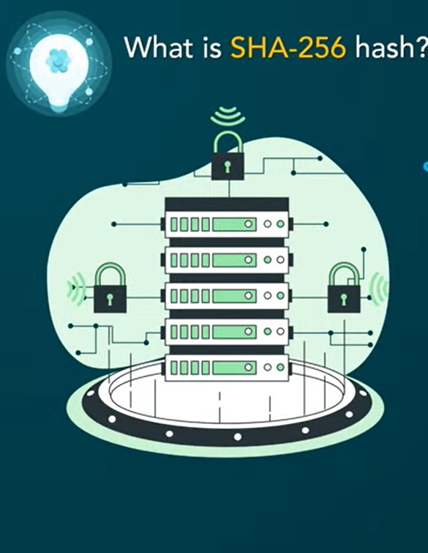
Hachage Vs Chiffrement
Fonction d’hachage
Qu'est-ce que l'algorithme SHA-256 ?
SHA-256, qui signifie Secure Hash Algorithm (algorithme de hachage sécurisé) 256 bits, est utilisé dans les applications de sécurité cryptographique.
Les algorithmes de hachage cryptographique génèrent des hachages irréversibles et uniques.

Slide 108
Hachage Vs Chiffrement
Fonction d’hachage
Qu'est-ce que l'algorithme SHA-256 ?
SHA-256 est un algorithme de hachage cryptographique qui est utilisé dans de nombreuses applications, y compris dans la technologie de la blockchain. Dans la blockchain, SHA-256 est utilisé pour créer des empreintes de hachage uniques pour chaque bloc de données.

Slide 109

Hachage Vs Chiffrement
Fonction d’hachage
Caractéristique d’algorithme SHA-256

Slide 110
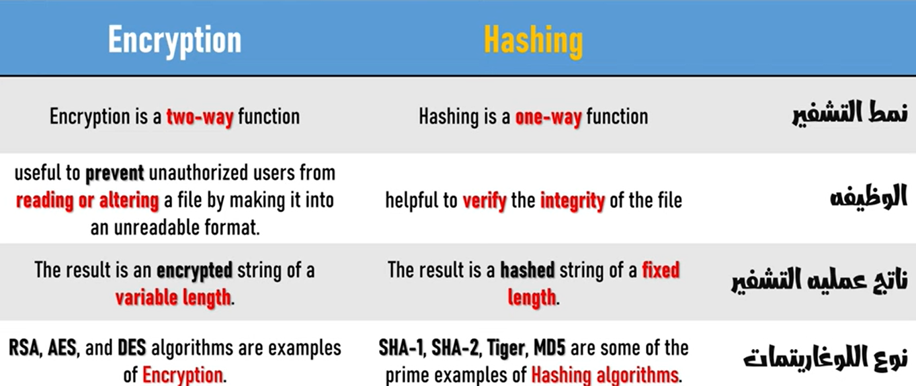
Hachage Vs Chiffrement
Fonction d’hachage
Hachage Vs Chiffrement

Slide 111
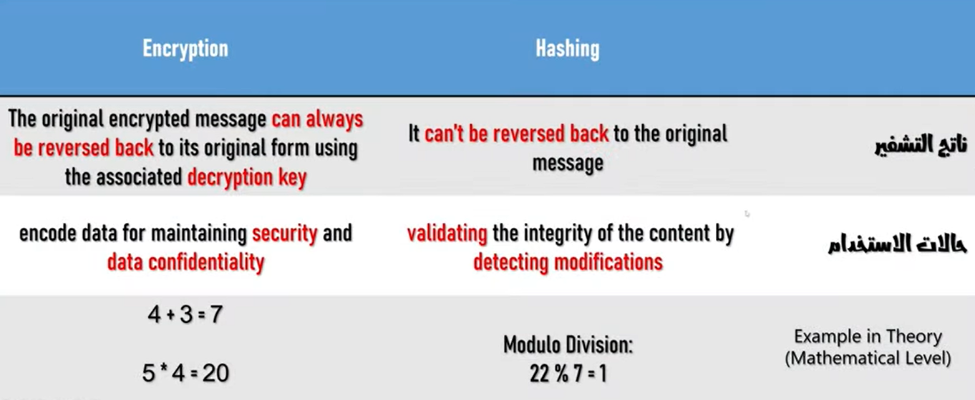
Hachage Vs Chiffrement
Fonction d’hachage
Hachage Vs Chiffrement

Slide 112
Signature numérique
Equivalent électronique de la signature physique des documents papiers.
Elle garantit l'authenticité de l'expéditeur et l'intégrité du message reçu.
Pour signer électroniquement un message, il suffit de le chiffrer avec la clé privée.
Le déchiffrement avec la clé publique correspondante prouve que seul le détenteur de la clé privée a pu créer la signature.
Pas nécessaire de chiffrer tout un document pour le signer, il suffit de chiffrer son hash.
Le destinataire pourra calculer à son tour le hash avec le même algorithme (le document aura aussi été transmis) et comparer avec le hash reçu et déchiffré.

Slide 113
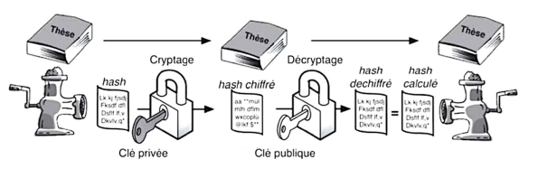
Signature numérique
La résistance aux collisions de la fonction de hachage permet de garantir que c'est bien ce document qui a été signé.
L'algorithme DSA (Digital Signature Algorithm) proche de RSA est souvent utilisé pour générer une signature.

Slide 114
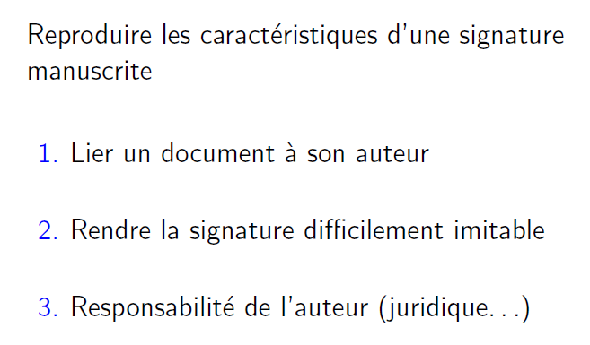
Signature numérique
Signature : idée générale

Slide 115
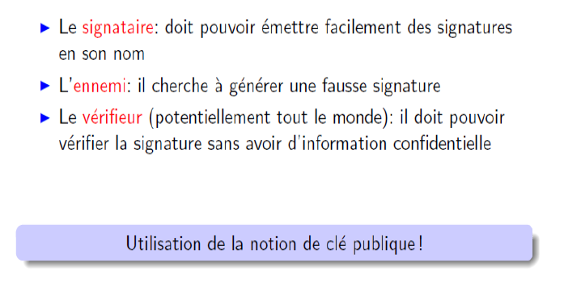
Signature numérique
Les différents acteurs

Slide 116
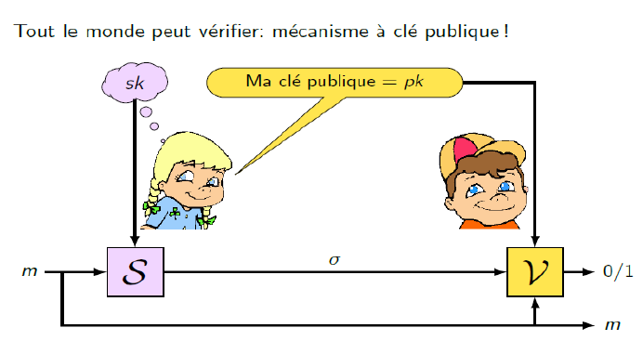
Signature numérique
Fonctionnement d’une signature

Slide 117
Signature numérique
Mécanisme cryptographique

Slide 118
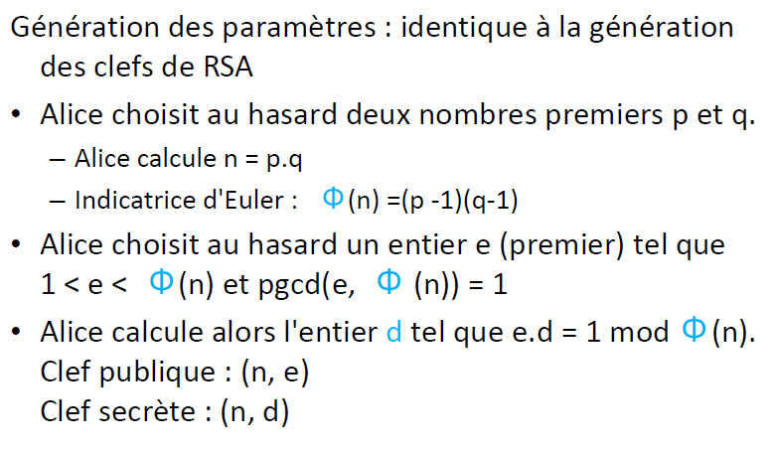
Signature numérique
Signature RSA(1/3)

Slide 119
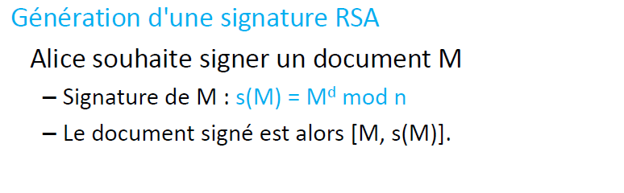
Signature numérique
Signature RSA(2/3)

Slide 120
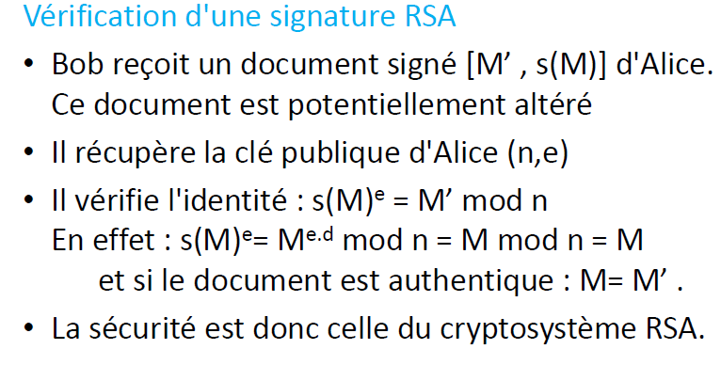
Signature numérique
Signature RSA(3/3)

Slide 121
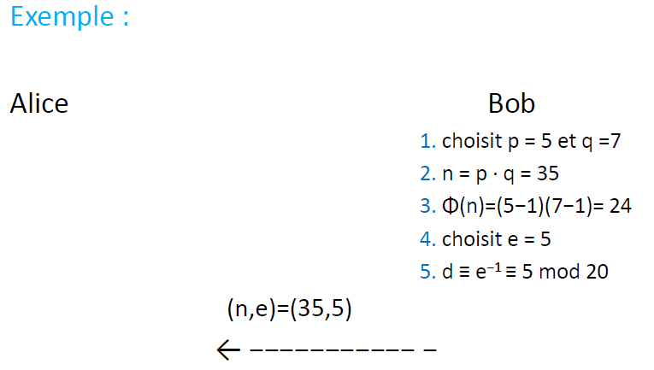
Signature numérique
Signature RSA
24

Slide 122
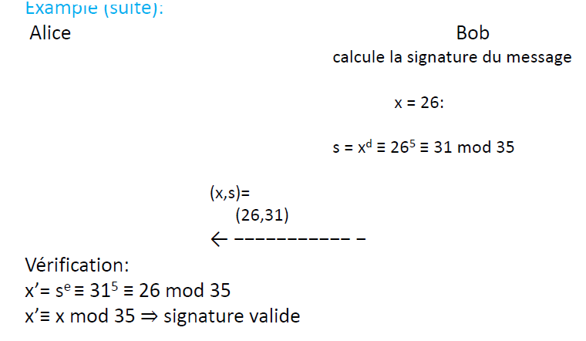
Signature numérique
Signature RSA

Slide 123
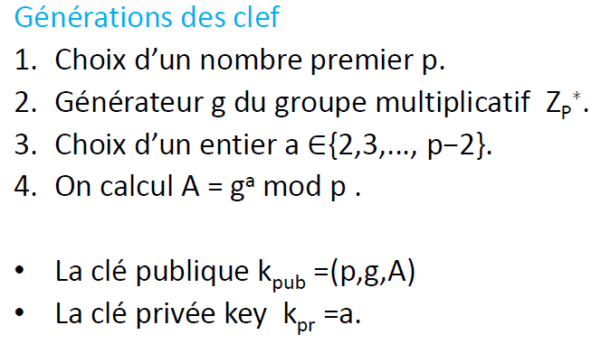
Signature numérique
Signature El Gamal(1/3)

Slide 124
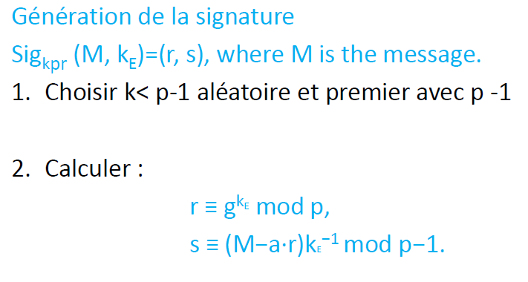
Signature numérique
Signature El Gamal(2/3)

Slide 125
Signature numérique
Signature El Gamal(2/3)

Slide 126
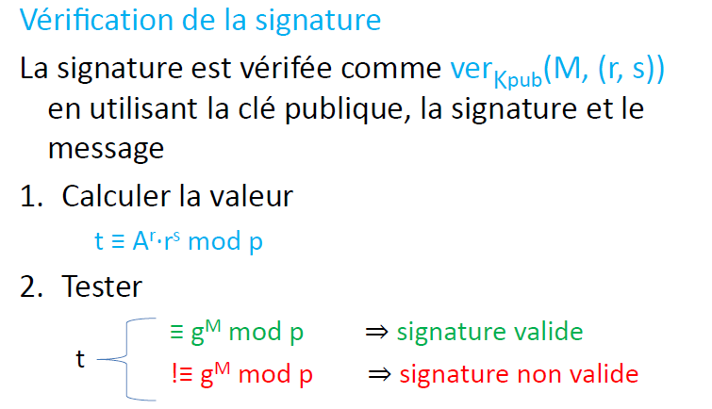
Signature numérique
Signature El Gamal(3/3)

Slide 127
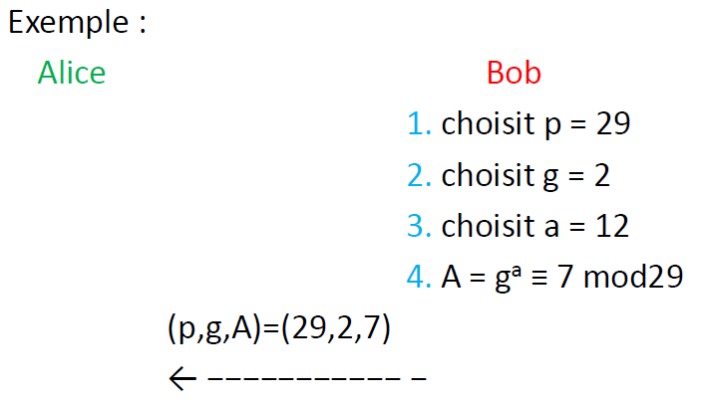
Signature numérique
Signature El Gamal

Slide 128
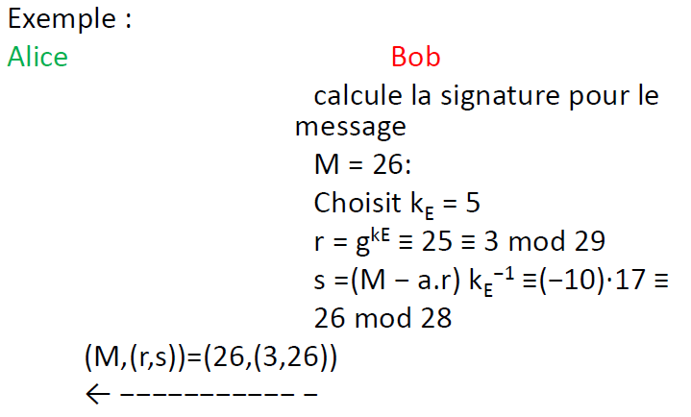
Signature numérique
Signature El Gamal
K ⁻¹ ₌ 5 Ξ 17 mod 28
^{-170+168(28*6)= -2 +28= 26}

Slide 129
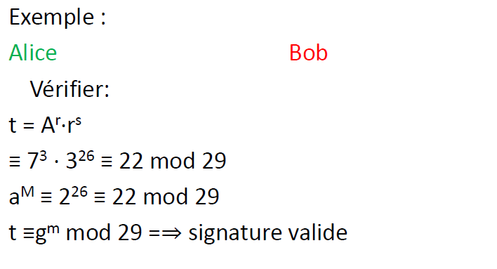
Signature numérique
Signature El Gamal

Slide 130
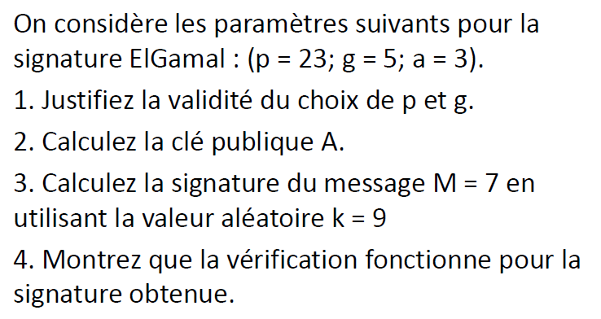
Signature numérique
Exercice:

Slide 131
Signature
Signature RSA
Echange de clé RSA : Algorithme RSA
Initialisation:
Choisir deux nombres premiers et ^, les deux étant plus grands que 10¹⁰⁰.
Calculer n = p . q (n est le modulus) et φ(n) = (p - 1) · (q - 1) (fonction d’Euler)
Choisir e aléatoire premier avec φ(n) (pgcd(e, φ(n)) = 1).
Trouver d tel que : d = e⁻¹ mod (φ(n)) ( c-à-d e ∗ d = 1 mod (φ(n)) ) (1<e< φ(n))
Clé publique : (n, e).
Clé privée : (n, d) ou (p, q, d )) si on désire garder p et q.
Chiffrement:
L'expéditeur crée le texte chiffré c à partir du message m :
Déchiffrement:
Le destinataire reçoit c et effectue le déchiffrement :
S=m^{d} mod (n)
sd=s^{e} mod (n)

Slide 132
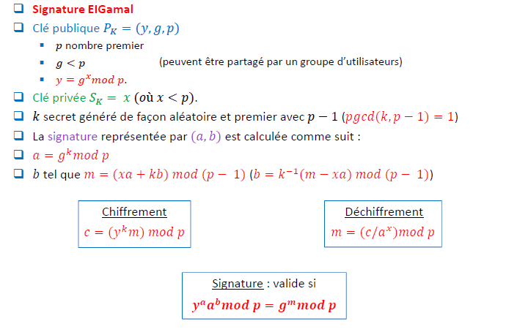
Signature

Slide 133
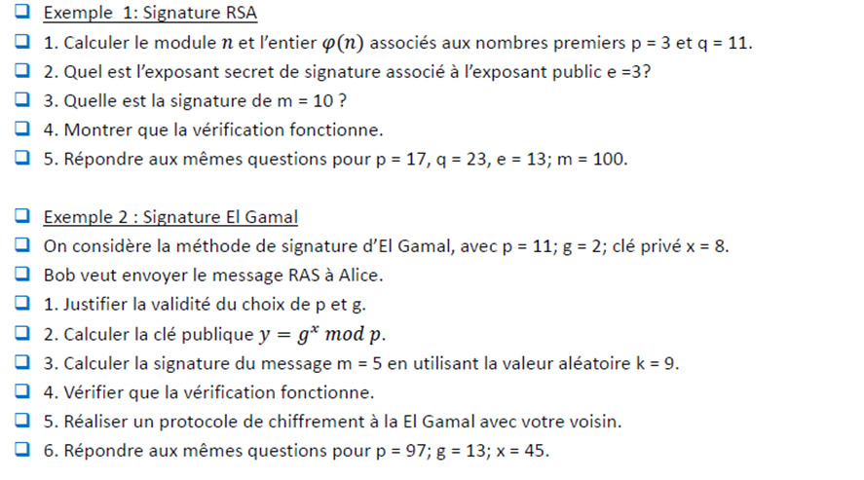
Signature

Slide 134
Authentification
Une autre méthode pour s'assurer de l'identité de l'expéditeur est d'utiliser un chiffrement symétrique pour chiffrer le hash.
Dans ce cas, il s'agit d'une authentification et non d'une signature.
La clé symétrique utilisée pour vérifier le hash permet aussi de le créer.
Si cette clé n'est connue que par les deux partenaires, alors elle permet d'authentifier l'expéditeur du message.
NB: la clé n'est pas utilisée directement pour chiffrer le hash mais elle intervient lors du calcul du hash.

Slide 135
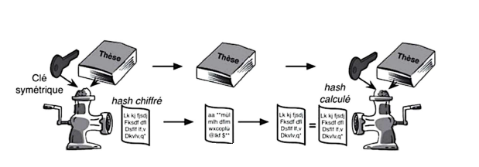
Authentification
Un hash ainsi généré est appelé un MAC (Message Authentication Code).
Les algorithmes de hachage classiques sont utilisés : HMAC-SHA et HMAC-MD5.

Slide 136
Authentification
Un hash ainsi généré est appelé un MAC (Message Authentication Code).
Les algorithmes de hachage classiques sont utilisés : HMAC-SHA et HMAC-MD5.

Slide 137
Authentification des messages
Objectifs
Comprendre le fonctionnement de l'authentification des messages et son utilité pour l'intégrité
Expliquer ce qu'est une fonction de hachage
Comprendre comment différentes fonctions de hachage peuvent être plus ou moins puissantes que d'autres

Slide 138
Authentification des messages
Intégrité
Dans la triade de la CIA, l'intégrité signifie que les données sont exactes, complètes et intactes.
L'intégrité est importante en cas de modification.
Imaginez un e-mail envoyé par votre banque. Comment pouvez-vous le vérifier ? Pouvez-vous appeler et vérifier ? Existe-t-il un moyen de vérifier l'identité de l'expéditeur sans appeler ?

Slide 139
Authentification des messages
Triade CIA
• Chiffrement
Protection contre les attaques passives
Préservation de la confidentialité
Exemple : écoute active d'une connexion réseau (espionnage)
• Authentification des messages
Protection contre les attaques actives
Préservation de l'intégrité
Exemple : usurpation d'identité (spoofing)

Slide 140
Authentification des messages
Vérification de l'authenticité des messages reçus
    Contenu non altéré
    Identité de l'expéditeur validée
    Vérification de l'heure et de la séquence
Possibilité d'utiliser le chiffrement traditionnel
    L'expéditeur et le destinataire doivent connaître la clé
    Cependant, seule l'authentification est autorisée

Slide 141
Authentification des messages
Étapes d'authentification du message
L'expéditeur génère un code d'authentification du message (MAC) via un algorithme MAC et l'ajoute au message.
Le destinataire vérifie le MAC en le calculant avec le même algorithme.
L'expéditeur et le destinataire doivent avoir généré leurs paires de clés publique et privée et échangé leurs clés publiques.

Slide 142
Authentification des messages
Fonctions de hachage
Une fonction de hachage produit l'identité du fichier ou du bloc de données.
Pour être considérée comme une fonction de hachage, elle doit :
  Être utilisée avec n'importe quelle taille de bloc.
  Produire une chaîne de données de longueur fixe représentant ce bloc.
  Facile à calculer.
  Impossible d'inverser le bloc de données d'origine.
  Résistante aux collisions : des collisions ont déjà eu lieu, rendant les fonctions de hachage obsolètes.

Slide 143
Authentification des messages
Exemples concrets
  L'utilisateur souhaite envoyer un message signé à un autre utilisateur
  Vérification du mot de passe
  Détection d'intrusion

Slide 144
Authentification des messages
Algorithmes et techniques courants
MD5 - algorithme simple, produit un hachage de 128 bits, peut entraîner des collisions
SHA - algorithme original de 1993, produit un hachage de 160 bits, peut entraîner des collisions
SHA-1 révisé en 1995, produit un hachage de 160 bits, peut entraîner des collisions
SHA-256 révisé en 2001, produit un hachage de 256 bits, taille de bloc : 1024
SHA-512 révisé en 2001, produit un hachage de 512 bits, taille de bloc : 1024
HMAC - Le hachage est envoyé avec le message
x.509 - Certificat

Slide 145

Résumé

Slide 146
Thank You!

